Slide 1
假伯濕還是喬治汝卡濕
20250717 簡報與影片生成

Slide 2
先談談風花雪月
魯卡斯 與 賈伯斯

Slide 3
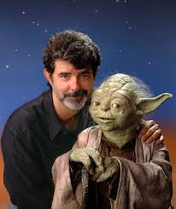
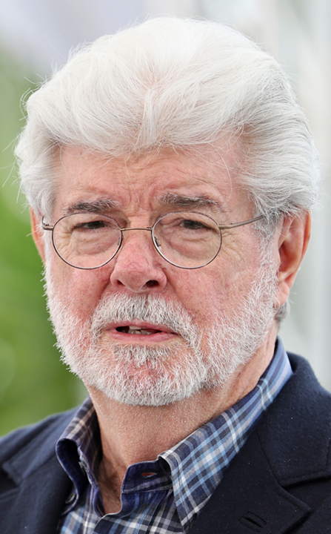
喬治·盧卡斯 - George Lucas
1944年生（81歲）
電影導演、製片人和編劇
星際大戰系列電影
印第安納瓊斯系列電影
Lucas影業創辦人
  電影視覺特效
  聲音特效
  電腦動畫

Slide 4
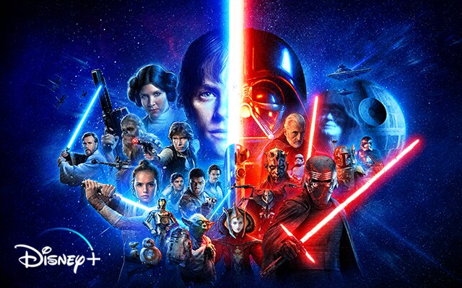

Slide 5
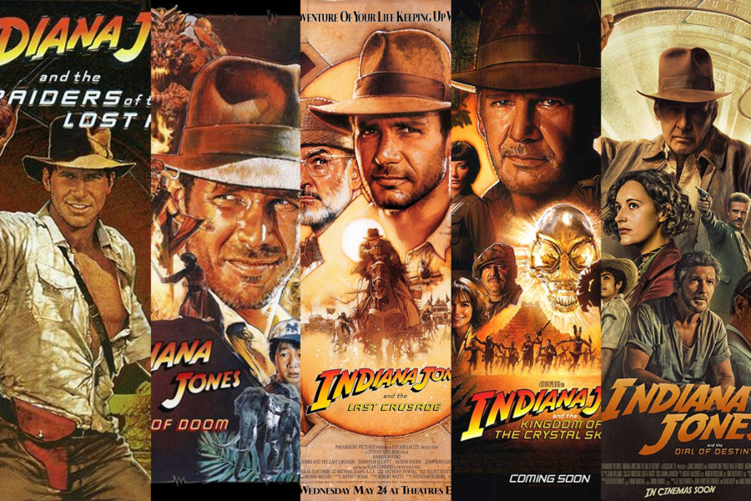

Slide 6
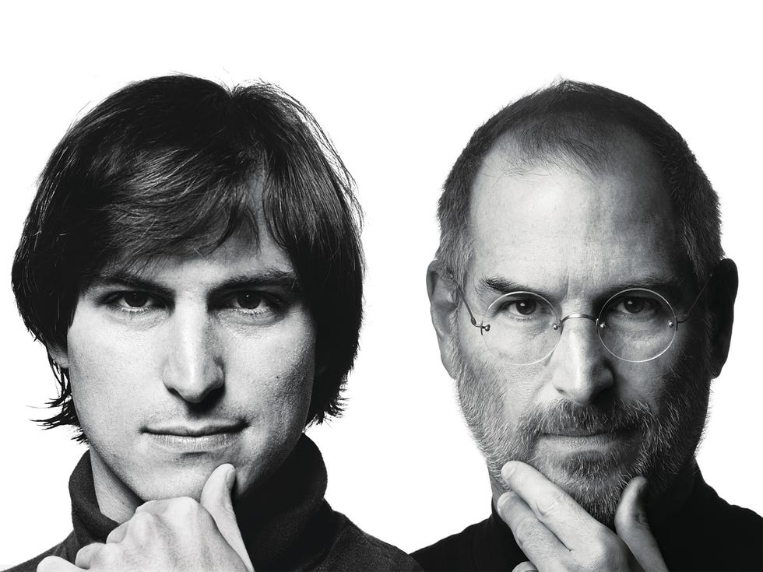
史蒂夫·賈伯斯 - Steve Jobs
1955年生， 2011過世（56歲）
發明家、企業家、行銷天才
蘋果電腦創辦人
  麥金塔電腦
NeXT電腦創辦人
  NeXTCube, NeXTSTEP
    www網際網路的催生
    Mac OS X 的前生
Pixar工作室創辦人
  Toy Story 玩具總動員
  Inside Out 腦筋急轉彎
起死回生的蘋果電腦
  iPod、iPhone、iPad
  mac

Slide 7
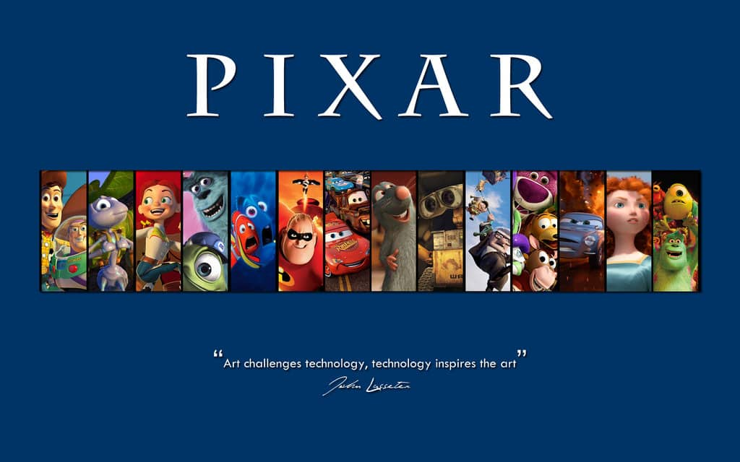

Slide 8
1971 魯卡斯成立魯卡斯影業
1976 賈伯斯成立蘋果公司
1985 賈伯斯被迫離開蘋果，成立NeXT公司
1986 賈伯斯買下魯卡斯影業的動畫部門，成立皮克斯
2006 皮克斯被迪士尼收購
2012 魯卡斯影業迪士尼收購

Slide 9
言歸正傳 – 簡報生成
Gamma (https://gamma.app/)
  Gamma 是個免費的AI生成工具，可一鍵生成簡報、網頁和文件，節省大量簡報製作時間。過程以聊天對話進行，完成簡報雛形後也可以進行調整。
  Gamma 擁有大量的視覺模板、素材模組可以套用，內建圖片搜尋功能，可以直接從網路搜尋插入圖庫圖片，支援嵌入多種第三方服務，包含網頁和應用程式、Google Drive、Airtable、Office365等。影音支援 Youtube、Vimeo、TikTok、Spotify 等。
  相比於一般的簡報工具如：Microsoft PowerPoint、Google Slides，或Canva等，Gamma的 自由度較低，無法任意調整簡報樣式，對不懂簡報設計的用戶來說，確保簡報可以維持一定程度的美感，但對於擅長簡報設計的使用者來說，則可能會感到受制。

Slide 10
Gamma 的優勢
強大 AI 功能，快速生成大綱、內容、版面。
一頁式滾動介面，操作直覺。
支援多個第三方服務、影音平台、圖庫。
可以設定隱私權限和協同合作，團員間可備註、編輯。

Slide 11
Napkin AI (https://www.napkin.ai/)
Napkin AI是一個能夠將文字轉換成視覺化圖表的AI工具，幫助用戶快速生成各類型的圖表，如流程圖、甘特圖、心智圖等，適合工作人士或學生在製作簡報或想為文章增添視覺內容使用，無需具備設計技巧，只需輸入文字，Napkin AI便能自動生成相關的圖表。

Slide 12
Napkin AI 的優勢
簡化複雜概念：Napkin AI能將冗長的文字內容轉化為易於理解的圖表，提升資訊的可讀性和吸引力。
高效生成：使用者可以通過複製粘貼現有文本或使用AI生成新內容，快速創建專業的視覺圖表，節省大量時間。
靈活編輯：生成的圖表可以進行個性化調整，包括顏色、字體和形狀。
App整合 ：由Napkin AI生成的圖表可以下載到其餘的簡報工具後續編輯。

Slide 13
影片生成
Pixverse (https://app.pixverse.ai/)
  PixVerse 是個功能強大的 AI 影片生成工具，支援文字、圖片和影片等多種輸入方式，能夠快速生成高品質的短影片，適合內容創作者、社群媒體經營者、教育工作者等使用。

Slide 14
PixVerse 的優勢
文字轉影片（Text-to-Video）：輸入描述性文字，PixVerse 即可生成對應的影片內容，支援多種風格，如寫實、動漫、3D 卡通等。
圖片轉影片（Image-to-Video）：上傳靜態圖片，PixVerse 能夠為其添加動態效果，讓靜態圖像「動起來」，適合製作動態海報或社群媒體內容。
影片續寫（Video-to-Video）：上傳原始影片片段，PixVerse 可根據提示詞延伸影片內容，實現影片的無縫續寫。
AI 特效模板：提供多種特效模板，如「毒液變身」、「肌肉猛男」、「功夫打鬥」等，使用者只需選擇模板，即可快速生成具有特效的影片。
角色一致性：PixVerse 支援在不同場景中保持角色的一致性，確保影片內容的連貫性。

